Slide 1


Equipe: José Luiz Wollinger Nicolas José Cordeiro Viana

Slide 2

Problema
Quando alguma pessoa se inscreve em algum evento e está a caminho, ela precisa levar consigo algum papel impresso ou ingresso retirado em algum lugar para poder ingressar no evento. Caso ela tenha esquecido ou não tenha pego a “entrada”, ela passará por problemas para conseguir entrar, causando tumulto e desconfortos para todos os envolvidos.

Slide 3

Tecnologias
AWS Lambda
Angular
DynamoDB
S3
Rekognition

Slide 4
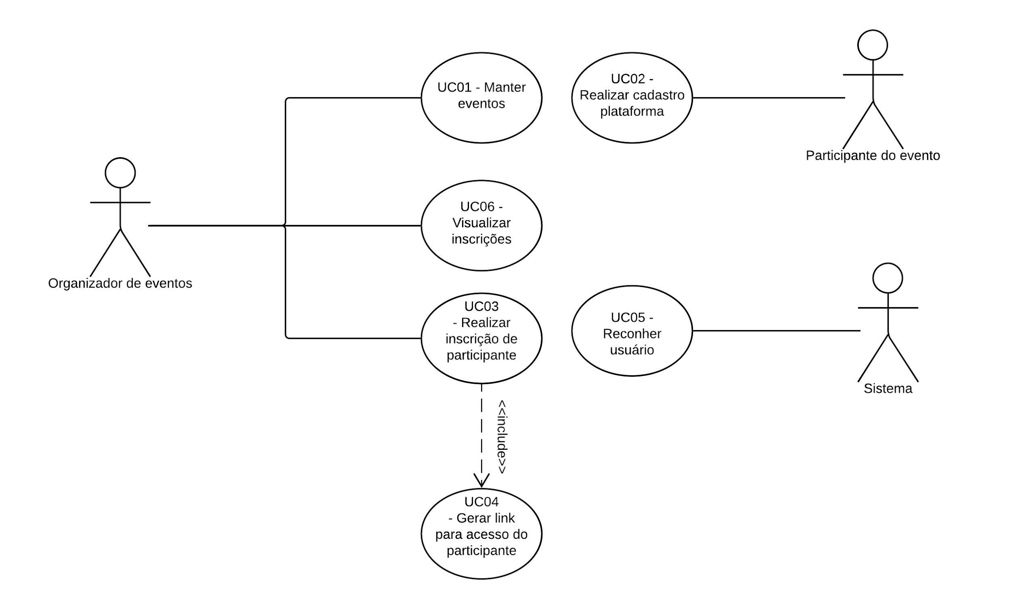
Casos de uso

Slide 5
Principais requisitos
RF01 - O sistema deve permitir o cadastro de eventos pelas empresas organizadoras.
RF02 - O sistema deve permitir o cadastro de usuários participantes de eventos.
RF03 - O sistema deve gerar links para os participantes do evento poderem vincular o evento a elas.
RF04 - O sistema deve realizar a identificação de uma pessoa em um evento, através da sua face.
RF05 - O sistema deve listar os eventos em que os usuários estão cadastrados.
RF06 - O sistema deve permitir o envio de fotos.
RNF01 - As plataforma a ser utilizada é a web
RNF02 - O tempo para reconhecimento da pessoa pela sua face deve ser de no máximo 3 segundos
RNF03 - Deverá ser usada a stack de serviços disponibilizados pela AWS (DynamoDB, Lambda, Rekognition)
RNF04 - Deverá possibilitar a integração com outros sistemas (em relação aos eventos e inscrições de eventos) através de serviços RESTful.

Slide 6
Cronograma
2019-04-04 | Início do projeto - planejamento das atividades
2019-04-11 | Envio de fotos pelo aplicativo
2019-04-18 | AWS Lambda para salvar as fotos enviadas
2019-04-25 | AWS Lambda para comparar duas fotos
2019-05-02 | AWS Lambda para salvar os eventos
2019-05-09 | Serviço frontend batendo foto por webcam
2019-05-16 | Serviço frontend realizando CRUD de participantes
2019-05-23 | Aplicativo realizando CRUD de participantes
2019-05-30 | Aplicativo realizando a inscrição de participantes a evento
2019-06-06 | Serviço frontend recebendo participantes para o evento
2019-06-13 | Serviço frontend realizando a comparação da foto tirada com a foto do participante
2019-06-20 | Serviço frontend realizando o credenciamento do participante e liberando entrada
2019-06-27 | Apresentação do trabalho

Slide 7
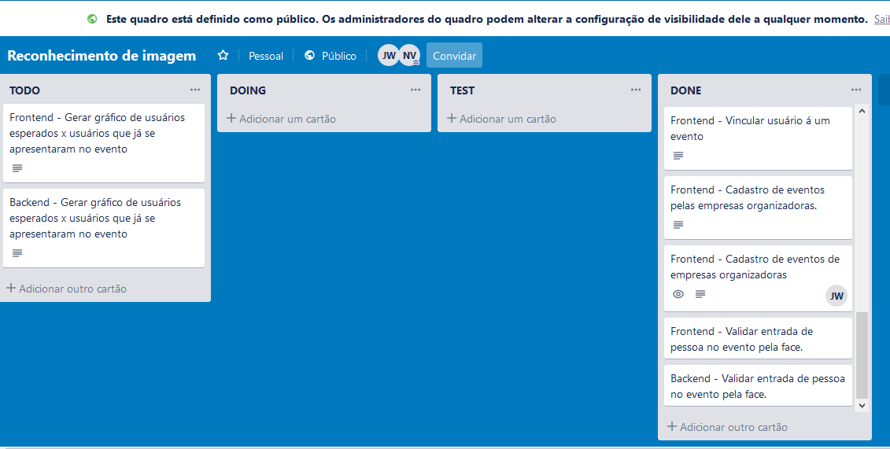
Cronograma

Slide 8

Lições aprendidas
Cronograma
Experiências com a tecnologia utilizada
Aprendizado no domínio do problema
Gestão de projetos
Serverless offline
Se fosse começar hoje..

Slide 9
Obrigado

